Slide 1

数据库高级
数据库连接池（上）

Slide 2

第一节
线程概述
第二节
线程创建
第三节
线程状态
第四节
线程同步

Slide 3

线程概述
进程:是程序的一次动态执行
  对应着从代码加载，执行至执行完毕的一个完整的过程，是一个动态的实体，它有自己的生命周期。
  因创建而产生，因调度而运行，因等待资源或事件而被处于等待状态，因完成任务而被撤消。
  是系统进行资源分配和调度的一个独立单位。
线程:可以理解为进程的多条执行路径
  每条执行路径对应着各自独立的生命周期。
  线程是进程的一个实体,是CPU调度和分派的基本单位,它是比进程更小的能独立运行的基本单位。
  一个线程可以创建和撤销另一个线程，同一个进程中的多个线程之 间可以并发执行。

Slide 4
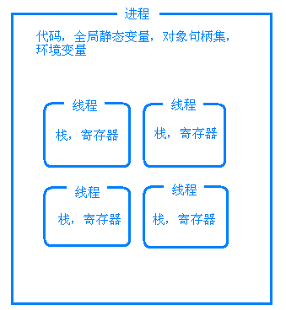
进程和线程的区别
进程：每个进程都有独立的代码和数据空间（进程上下文），进程间的切换会有较大的开销，一个进程包含1--n个线程。
线程：同一类线程共享代码和数据空间，每个线程有独立的运行栈和程序计数器(PC)，线程切换开销小。

Slide 5
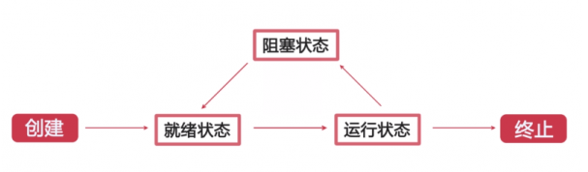
进程和线程的区别
线程和进程一样分为五个阶段：创建、就绪、运行、阻塞、终止。

Slide 6
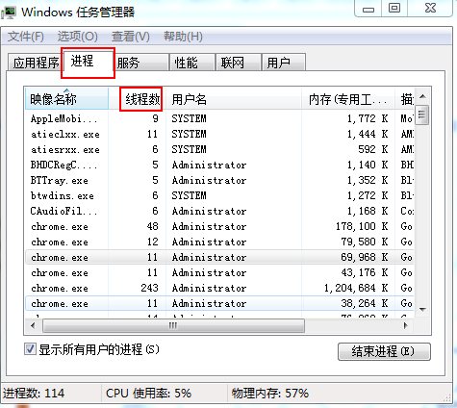
进程和线程的区别
多进程是指操作系统能同时运行多个任务（程序）。
多线程是指在同一程序中有多个顺序流在执行。

Slide 7
多线程实现
在JAVA中要想实现多线程，有两种方式：
  一种是继承java.lang.Thread类；
  一种是实现java.lang.Runnable接口。

Slide 8
多线程实现
在JAVA中要想实现多线程，有两种方式：
  一种是继承java.lang.Thread类；
  一种是实现java.lang.Runnable接口。
class Thread1 extends Thread{
public void run() {
System.out.println("运行 : Thread1 " );
}
}
class Thread2 implements Runnable{
public void run() {
System.out.println("运行 : Thread2 " );
}
}

Slide 9
多线程实现:方式一
继承Thread类
子类覆盖父类中的run方法，将线程运行
的代码存放在run中。
建立子类对象的同时线程也被创建。
通过调用start方法开启线程。

Slide 10
多线程实现:方式二
实现 Runnable接口
子类覆盖接口中的run方法。
通过Thread类创建线程，并将实现了Runnable接口的子类对象作为参数传递给Thread类的构造函数。
Thread类对象调用start方法开启线程。

Slide 11
Thread和Runnable的区别
实现Runnable接口比继承Thread类所具有的优势：
  1）可以避免java中的单继承的限制;
  2）适合多个相同的程序代码的线程去处理同一个资源;
  3）增加程序的健壮性，代码可以被多个线程共享，代码和数据独立;

Slide 12
运行中的线程？
Java程序每次运行，都有哪些线程？
  main方法其实也是一个线程。在Java中所以的线程都是同时启动的，至于什么时候，哪个先执行，完全看谁先得到CPU的资源。
  在java中，每次程序运行至少启动2个线程。一个是main线程，一个是垃圾收集线程。

Slide 13
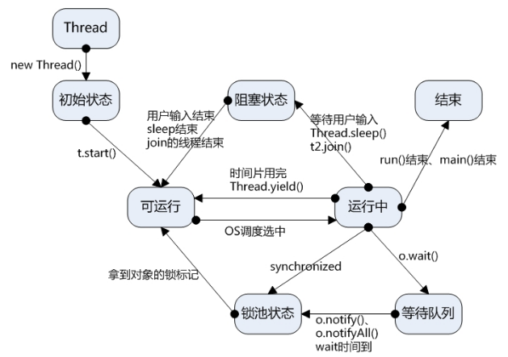
线程状态转换
Notes:
1、新建状态（New）：新创建了一个线程对象。
2、就绪状态（Runnable）：线程对象创建后，其他线程调用了该对象的start()方法。该状态的线程位于可运行线程池中，变得可运行，等待获取CPU的使用权。
3、运行状态（Running）：就绪状态的线程获取了CPU，执行程序代码。
4、阻塞状态（Blocked）：阻塞状态是线程因为某种原因放弃CPU使用权，暂时停止运行。直到线程进入就绪状态，才有机会转到运行状态。阻塞的情况分三种：
（一）、等待阻塞：运行的线程执行wait()方法，JVM会把该线程放入等待池中。
（二）、同步阻塞：运行的线程在获取对象的同步锁时，若该同步锁被别的线程占用，则JVM会把该线程放入锁池中。
（三）、其他阻塞：运行的线程执行sleep()或join()方法，或者发出了I/O请求时，JVM会把该线程置为阻塞状态。当sleep()状态超时、join()等待线程终止或者超时、或者I/O处理完毕时，线程重新转入就绪状态。
5、死亡状态（Dead）：线程执行完了或者因异常退出了run()方法，该线程结束生命周期。

Slide 14

常用函数说明：sleep
sleep：线程睡眠
Thread.sleep(long millis)方法，使线程转到阻塞状态。millis参数设定睡眠的时间，以毫秒为单位。当睡眠结束后，就转为就绪（Runnable）状态。
示例
try {
Thread.sleep(1000);
} catch (InterruptedException e) {
e.printStackTrace();
}

Slide 15
常用函数说明： yield
yield ：线程让步
暂停当前正在执行的线程对象，把执行机会让给自己或者其它的线程运行。
示例
public void run() {
for (int i = 1; i <= 50; i++) {
System.out.println( this.getName() + "--" + i);
if (i == 30) {
this.yield();
}
}
}

Slide 16
常用函数说明：join
join：线程加入
等待其他线程终止。在当前线程中调用另一个线程的join()方法，
则当前线程转入阻塞状态，直到另一个进程运行结束，当前线程再由阻塞转为就绪状态。
示例
Thread t = new OneThread();
t.start();
t.join();
Notes:
为什么要用join()方法
在很多情况下，主线程生成并起动了子线程，如果子线程里要进行大量的耗时的运算，主线程往往在结束子线程之前结束，但是如果主线程处理完其他的事务后，需要用到子线程的处理结果，也就是主线程需要等待子线程执行完成之后再结束，这个时候就要用到join()方法了。

Slide 17
常用函数说明: setPriority
setPriority：调整线程优先级
Java线程有优先级，优先级高的线程会获得较多的运行机会。
Java线程的优先级用整数表示，取值范围是1~10，Thread类有以下三个静态常量：
  static int NORM_PRIORITY 默认优先级，取值为5。
  static int MAX_PRIORITY 最高优先级，取值为10。
  static int MIN_PRIORITY 最低优先级，取值为1。
Thread类的setPriority()和getPriority()方法分别用来设置和获取线程的优先级。
示例
ThreadOne t1 = new ThreadOne ( t );
ThreadOne t2 = new ThreadOne ( t );
t1.setPriority(Thread.MAX_PRIORITY);
t2.setPriority(Thread.MIN_PRIORITY);

Slide 18
其他常用函数
isAlive(): 判断一个线程是否存活；
currentThread(): 得到当前线程；
isDaemon(): 一个线程是否为守护线程；
setDaemon(): 设置一个线程为守护线程。(用户线程和守护线程的区别在于，是否等待主线程依赖于主线程结束而结束) ；
setName(): 为线程设置一个名称；
wait(): 强迫一个线程等待；
notify(): 通知一个线程继续运行。

Slide 19
sleep()和yield()的区别
sleep()使当前线程进入停滞状态，在指定的时间内肯定不会被执行
yield()暂停当前正在执行的线程，把执行机会让给自己或者其它的线程运行；
sleep ()使当前运行中的线程睡眼时间的长短是由程序设定的，
yield()使当前线程让出 CPU 占有权，但让出的时间是不可设定的；
sleep ()允许较低优先级的线程获得运行机会，
yield()不允许较低优先级的线程获得CPU执行权。

Slide 20
线程安全问题
导致安全问题的出现的原因：
多个线程访问出现延迟。
线程随机性 。
注：
线程安全问题在理想状态下，不容易出现，但出现就会对软件的影响是非常大的 ！

Slide 21
线程同步 (synchronized)
同步代码块，格式：
synchronized（对象）
{
需要同步的代码；
}
同步可以解决安全问题的根本原因就在那个对象上，该对象如同锁的功能。

Slide 22
线程同步 (synchronized)
同步的前提
同步需要两个或者两个以上的线程。
多个线程使用的是同一个锁。
未满足这两个条件，不能称其为同步。
同步的弊端
当线程相当多时，由于每个线程都会去判断同步上的锁，会耗费资源的，无形中会降低程序的运行效率。

Slide 23
线程同步 (synchronized)
同步函数 ，格式：
public synchronized void run()
{
需要同步的代码；
}
在函数上加上synchronized修饰符即可 。

Slide 24
线程数据传递
通过构造方法传递数据
通过变量和方法传递数据
通过回调函数传递数据

Slide 25
线程数据传递
通过构造方法传递数据
public class MyThread1 extends Thread {
private String name;
public MyThread1(String name) {
this.name = name;
}
public void run() {
System.out.println("hello " + name);
}
public static void main(String[] args) {
Thread thread = new MyThread1("world");
thread.start();
}
}

Slide 26
线程数据传递
通过变量和方法传递数据
public class MyThread2 implements Runnable {
private String name;
public void setName(String name) {
this.name = name;
}
public void run() {
System.out.println("hello " + name);
}
public static void main(String[] args) {
MyThread2 myThread = new MyThread2();
myThread.setName("world");
Thread thread = new Thread(myThread);
thread.start();
}
}

Slide 27
线程数据传递
通过回调函数传递数据
public class t3 extends Thread {
private Work work;
public t3(Work work) {
this.work = work;
}
public void run() {
java.util.Random random = new java.util.Random();
Data data = new Data();
int n1 = random.nextInt(1000);
int n2 = random.nextInt(2000);
int n3 = random.nextInt(3000);
work.process(data, n1, n2, n3); // 使用回调函数
System.out.println(String.valueOf(n1) + "+" + String.valueOf(n2) + "+" + String.valueOf(n3) + "=" + data.value);
}
public static void main(String[] args) {
Thread thread = new t3(new Work());
thread.start();
}
}

Slide 28
停止线程
定义循环结束标记
● 因为线程运行代码一般都是循环，只要控制了循环即可。
使用interrupt（中断）方法。
● 该方法是结束线程的冻结状态，使线程回到
运行状态中来。
注： stop方法已经过时不再使用 。

Slide 29



